Slide 1
FÍSICA
2º BTO B
Colegio Ntra. Sra. del Buen Consejo
(Agustinas)

Slide 2
TEMA 5: Inducción electromagnética.
Experiencias de Faraday.
Flujo magnético.
Ley de Faraday-Lenz.
Formas de inducir corriente:
Variar el campo magnético.
Variar la superficie.
Variar el ángulo.

Slide 3
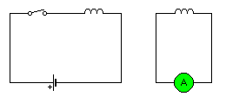
Experiencias de Faraday.
Primera experiencia: se conecta una bobina a una batería mediante un interruptor. Se conecta otra bobina únicamente a un galvanómetro y se colocan próximas. Al cerrar o abrir el interruptor se observa que el galvanómetro se movía de forma repentina lo que indica que una débil inducción de corriente en la segunda bobina.
Al cerrar o abrir el interruptor se produce el paso de corriente por la primera bobina, lo que genera un campo magnético variable con el tiempo, que induce la corriente en la segunda bobina.

Slide 4
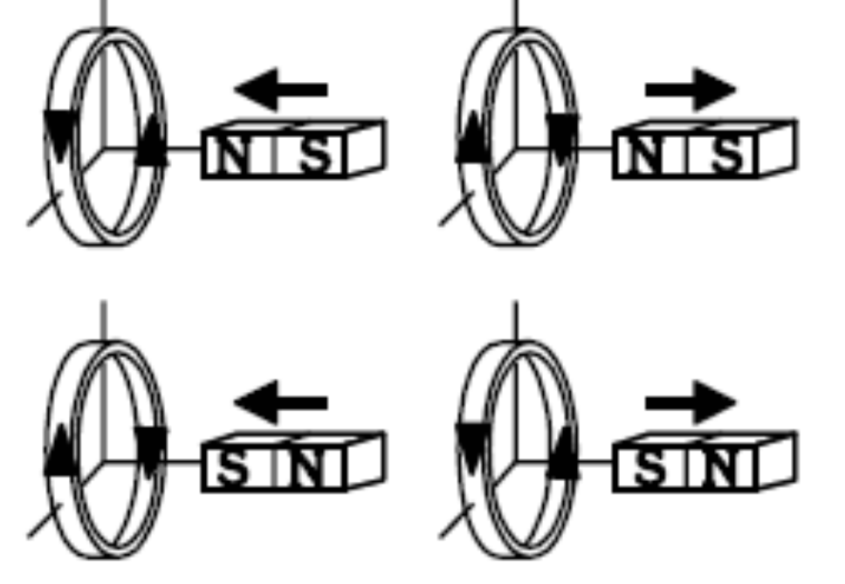
En la segunda experiencia lo que hizo fue mover la primera bobina mientras estaba circulando corriente por ella y observó que al acercarla o alejarla, en la segunda bobina se inducia corriente.
El sentido de la corriente era contrario al acercar o alejar la bobina.
El resultado era el mismo si se dejaba quieta la primera y se movía la segunda, o incluso si se movían las dos.
En la tercera experiencia sustituyo la primera bobina por un imán y los resultados fueron exactamente los mismos: al acercar o alejar un campo magnético se induce una corriente en la segunda bobina.

Slide 5
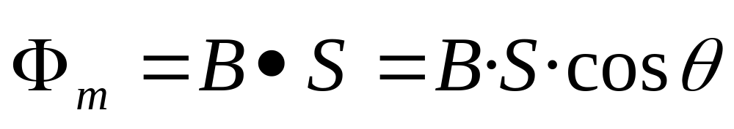
Flujo magnético.
Se define como el número de líneas de campo magnético que atraviesan una superficie.
Flujo magnético (Weber: Wb = T·m²)
Campo magnético (T)
Ángulo entre B y S
Vector perpendicular a la superficie (m²)
Si el ángulo entre B y S es cero (campo perpendicular a la superficie) el flujo será máximo y cuando el ángulo es 90º (campo paralelo a la superficie) el flujo es nulo.

Slide 6
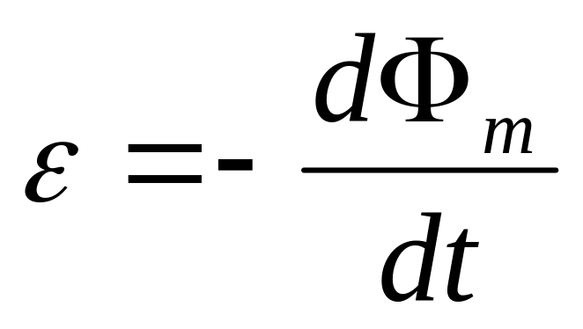
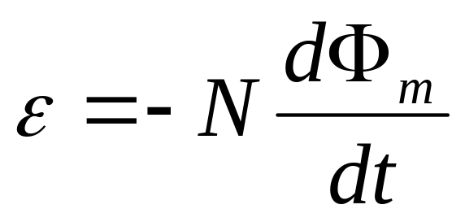
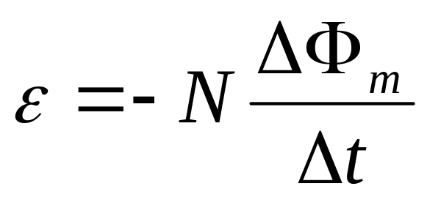
Ley de Faraday-Lenz.
Faraday: La fuerza electromotriz (Voltios), que da lugar a la corriente inducida en un circuito, es igual a la variación del flujo magnético que lo atraviesa respecto del tiempo.
Lenz: El sentido de la corriente inducida es tal que el campo magnético creado por dicha corriente tiende a compensar la variación del flujo que la ocasionó. (Por eso la fórmula lleva un signo negativo)
Nota: Si se trata de una bobina de N espiras:
Como aproximación:

Slide 7
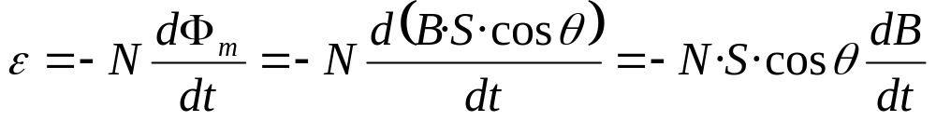
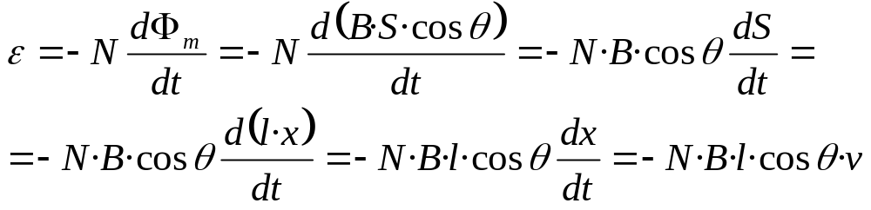
Formas de inducir corriente:
El flujo magnético depende del campo magnético, de la superficie del circuito y del ángulo que forman, por tanto, se puede inducir corriente variando cualquiera de los tres.
Variar el campo magnético:
Variar la superficie:

Slide 8
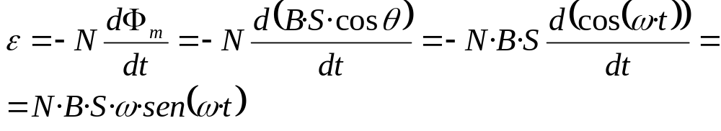
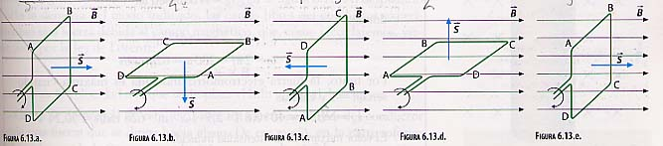
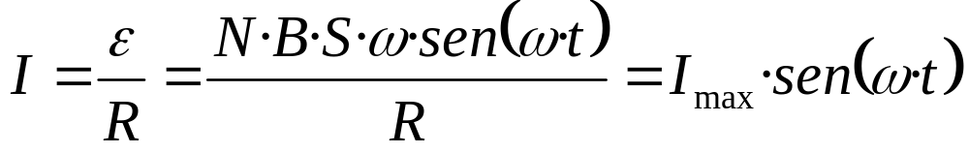
Variar el ángulo:
Corriente alterna.

